Slide 2
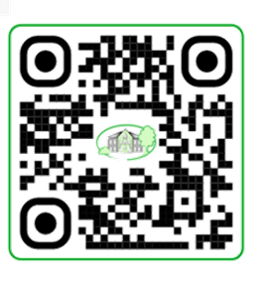
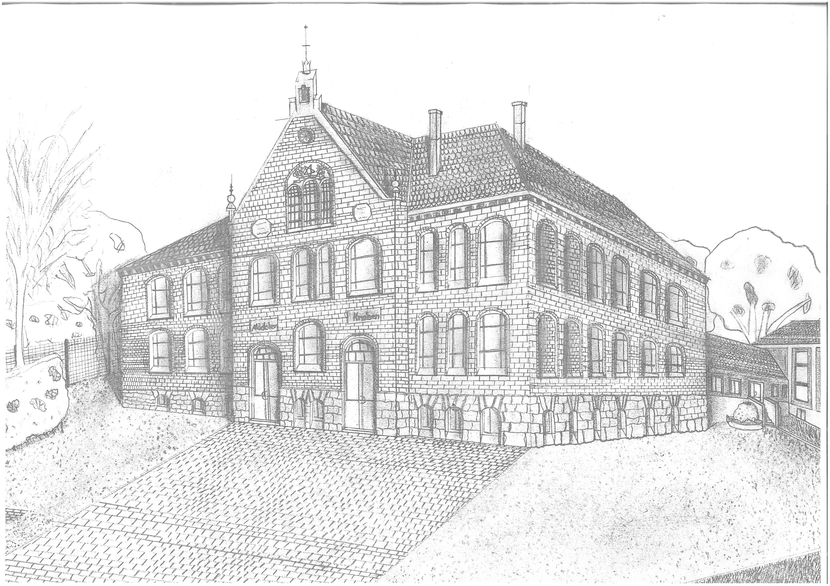
Unser Kontakt
Staatliche Regelschule Schlotheim
Laubgasse 12b
99994 Schlotheim / Thür.
Tel.: 036021/80228
Fax: 036021/92025
Mail: sekretariat@rs-schlotheim.schulen-uh.de
http://schule-schlotheim.net

Slide 3
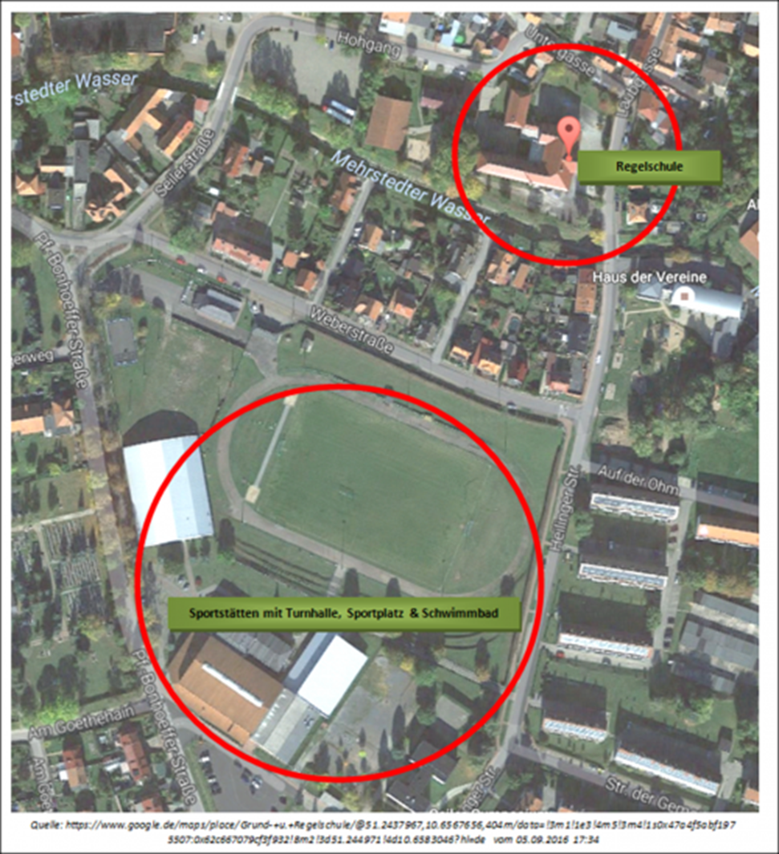
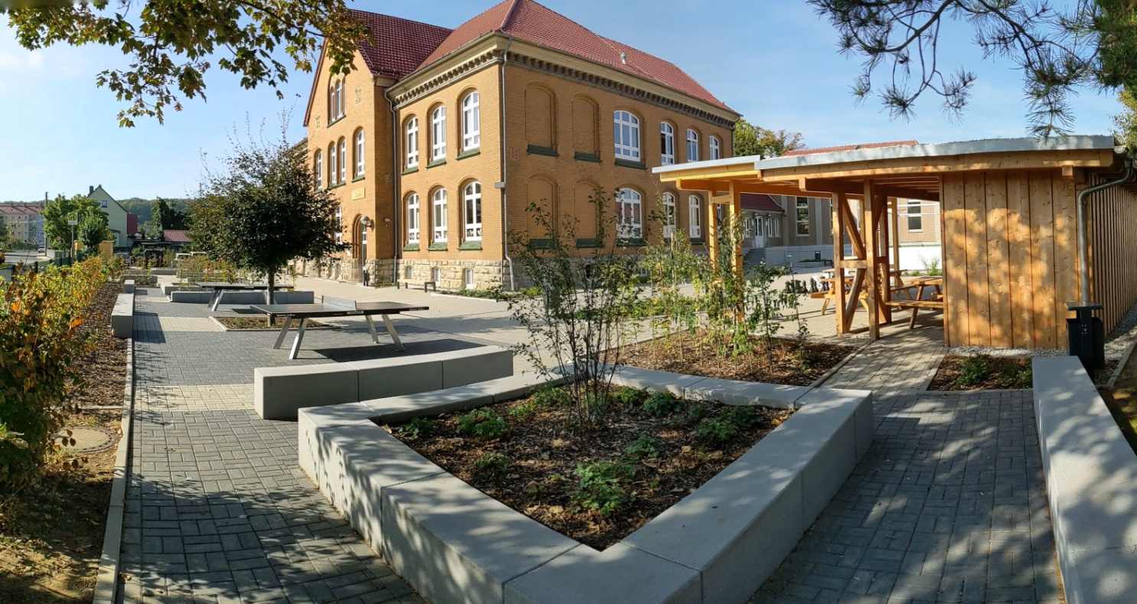
Der Schulstandort Schlotheim
Nutzung des Gebäudes durch Grund- und Regelschule

Slide 4
1. Stunde 07.30 - 08.15Uhr
2. Stunde 08.25 - 09.10Uhr
3. Stunde 09.20 - 10.05Uhr
Große Hofpause
4. Stunde 10.25 - 11.10Uhr
5. Stunde 11.20 - 12.05Uhr
6. Stunde 12.10 - 12.55Uhr
Mittagspause
7. Stunde 13.35 - 14.20Uhr
8. Stunde 14.25 - 15.10Uhr

Slide 5
Die Busse…
…halten direkt an der Schule.
…fahren nach der 6. und 8. Stunde.
…kommen spätestens 30min nach Unterrichtsschluss.

Slide 6
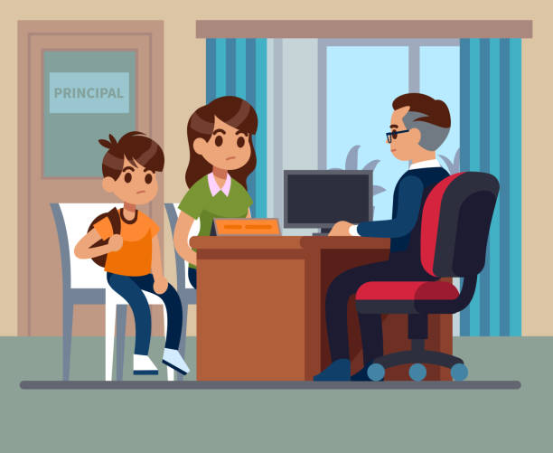
Wichtige Ansprechpartner
Finja Stein / Marces Brunn
(Schülersprecher)
Herr Wiesenfahrt
(Elternsprecher)

Slide 7
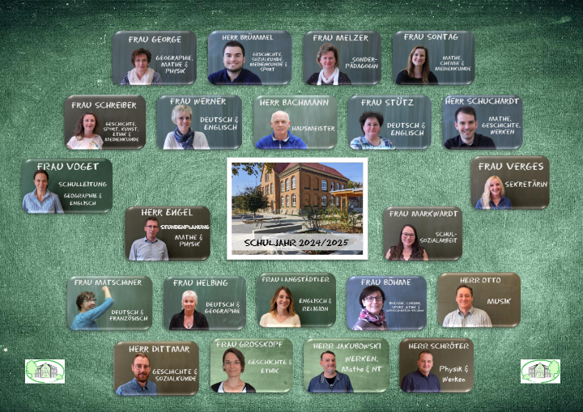
Die Lehrer[innen] unserer Schule

Slide 8
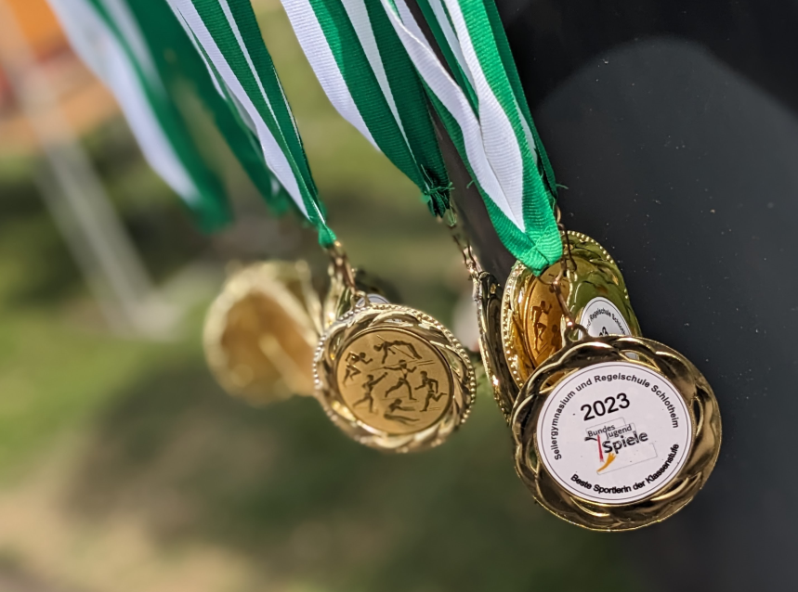
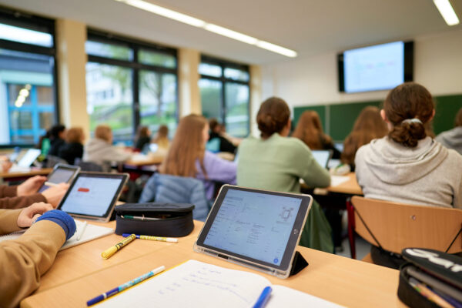
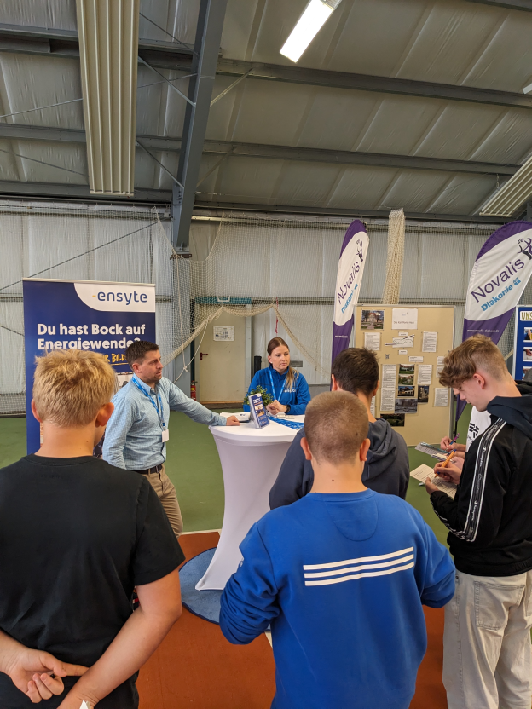
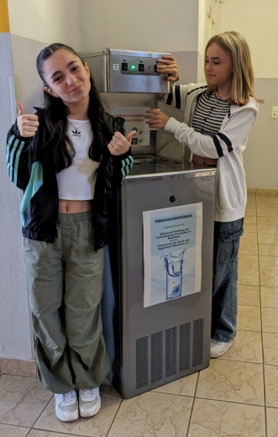
Schwerpunkte unserer Arbeit …
Medien – Digitalisierung/ Lernen am anderen Ort
Gesundheit und Sport
Berufs-orientierung

Slide 10
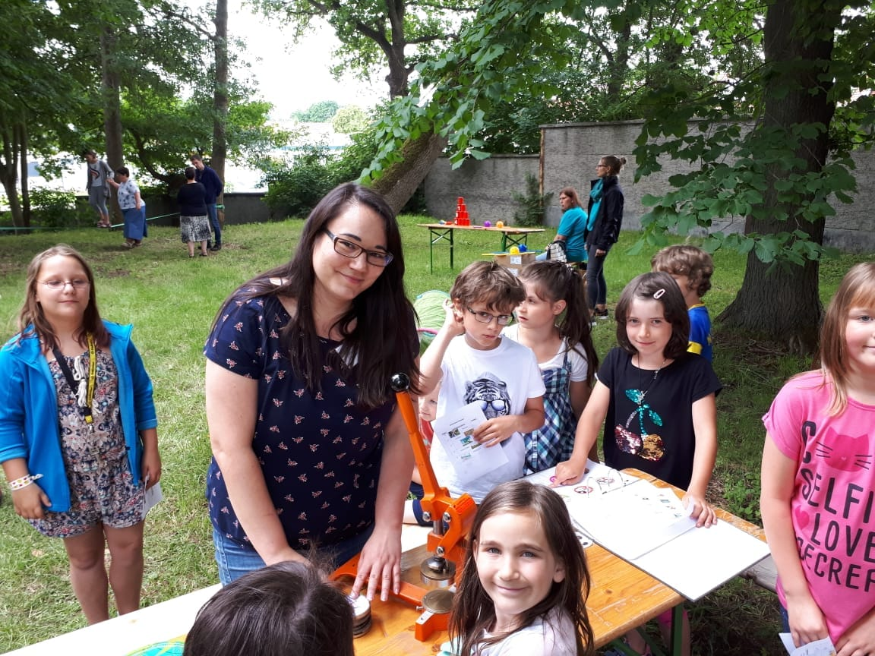
Schulsozialarbeit…
Projekte
Beratung und Unterstützung
Aufklärung und Prävention
Krisenintervention und Streitschlichtung
Kreativangebote
Unterstützung im Übergang Schule → Beruf

Slide 11
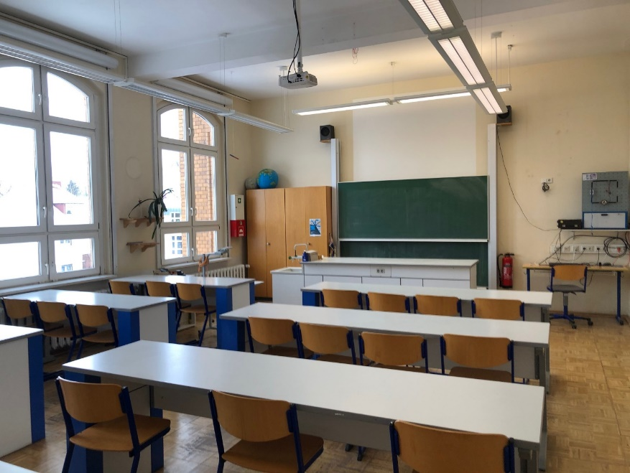
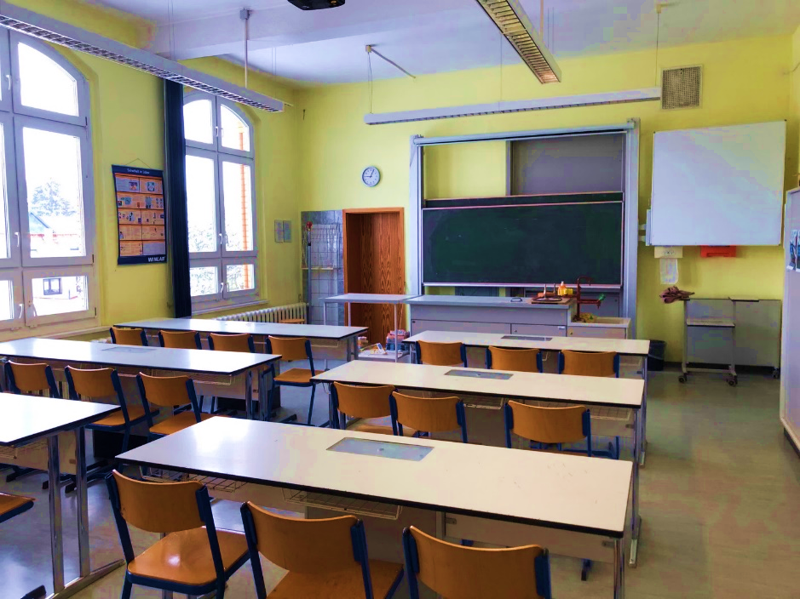
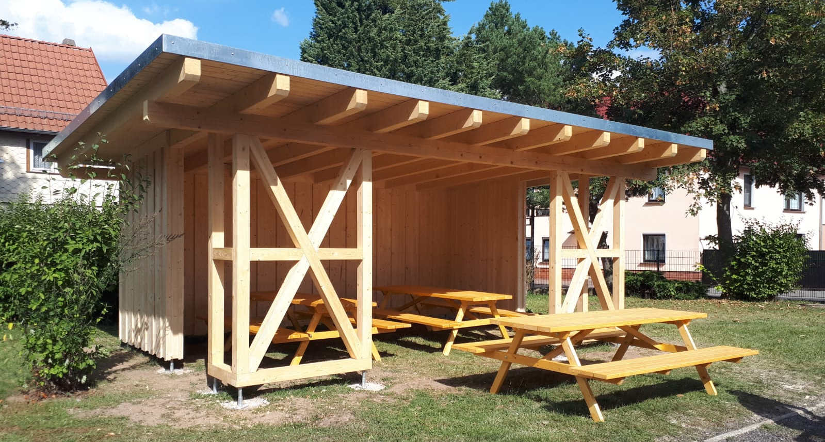
Unsere Fach-Unterrichtsräume…
Chemie
Physik
E=mc²
„Grünes Klassenzimmer“

Slide 12
Wie starten die 5er an der RS?
Zunächst verbringt ihr 3 Intensiv-Tage mit dem neuen Klassenlehrer*in.
Ihr erforscht durch eine Schulrally das Schulgebäude und lernt eure Lehrer*innen kennen. Dabei begleiten euch Schülerpaten aus der Klasse 10 und stehen euch mit Rat und Tat zur Seite.
Ihr bekommt eure Schulbücher und erhaltet Belehrungen. Spaß und Spiel kommen hierbei nicht zu kurz!
Nach der ersten Schulwoche können wir dann motiviert in den Schulalltag starten.

Slide 13
Berufsorientierung

Slide 14
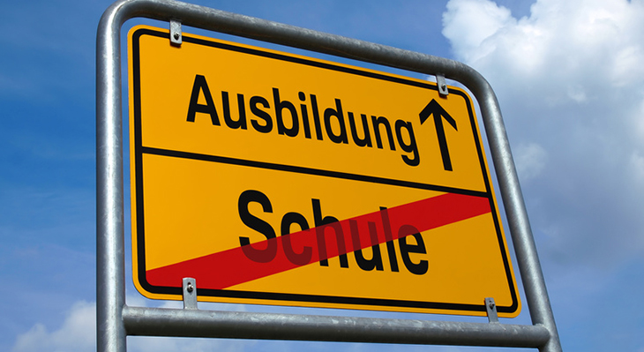
Berufsorientierung ab Klasse 5…
Berufetag / Traumberufe
Klasse 5 und 6:
Eltern stellen Berufe bzw. Schüler ihre Traumberufe vor
Kooperation mit dem Bildungszentrum Mühlhausen
Klasse 7:
Potenzialanalyse / Berufsorientierung
Tag in der Praxis
Ab Klasse 8:
Mittwoch = Praxistag (4 Phasen)
Kooperation mit dem Berufsschulzentrum Mühlhausen
Klasse 9:
Unterricht in der Berufsschule / Praktikum im Betrieb
Persönliche Beratung durch unsere Berufsberaterin Frau Zeidler
Klasse 10:
Praktikum im Betrieb

Slide 15
Gesundheit & Sport

Slide 16
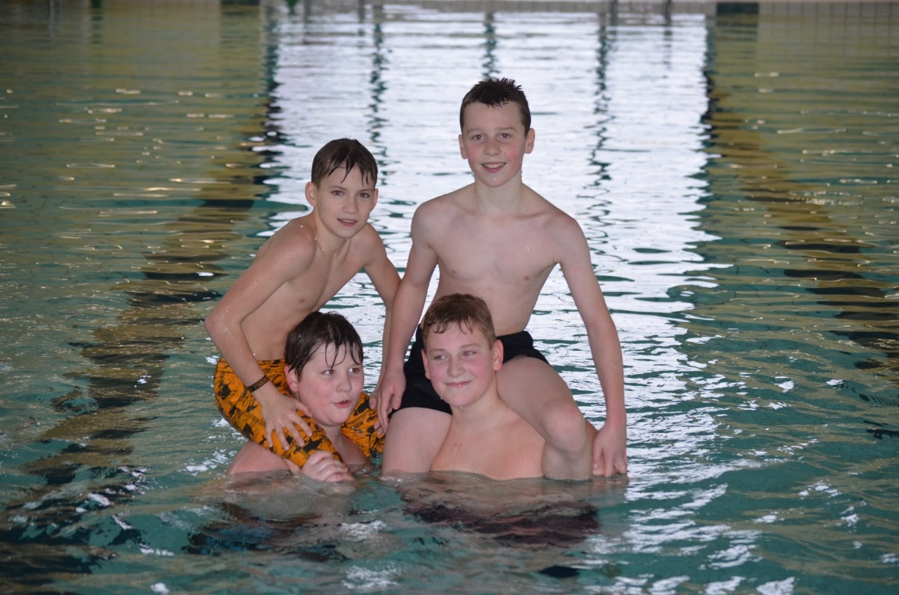
Schwimmen in Klasse 5 und 6…

Slide 17
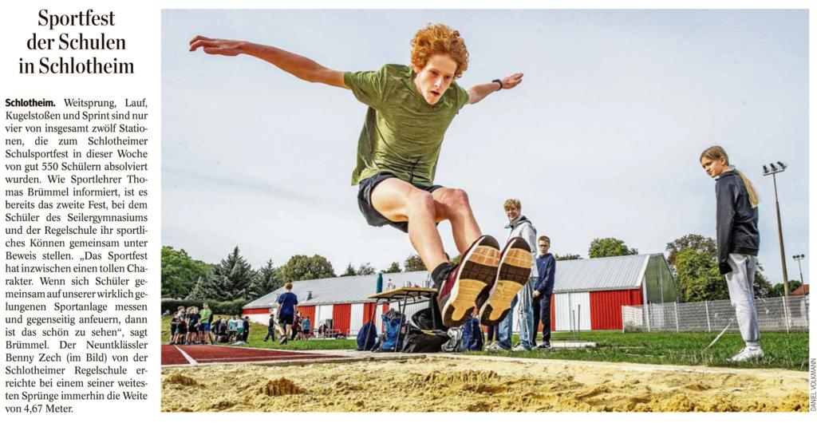
Leichtathletiksportfest

Slide 19
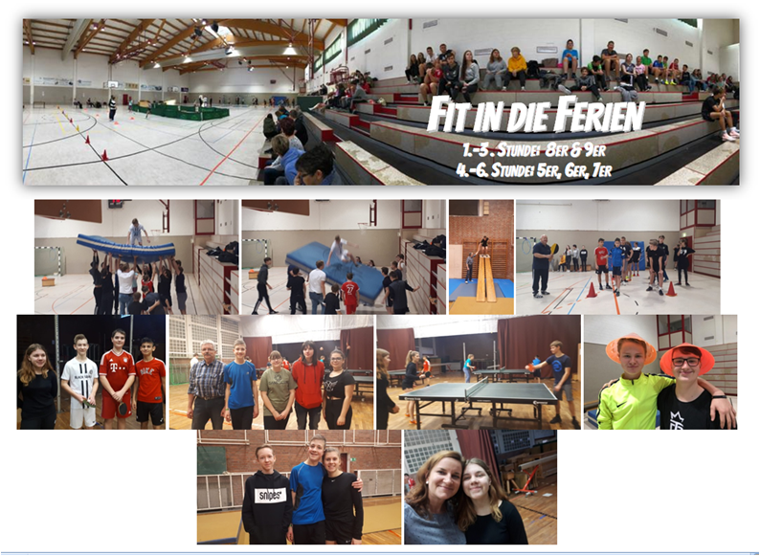

Slide 20
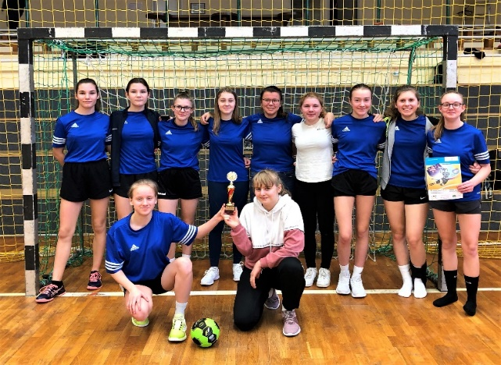
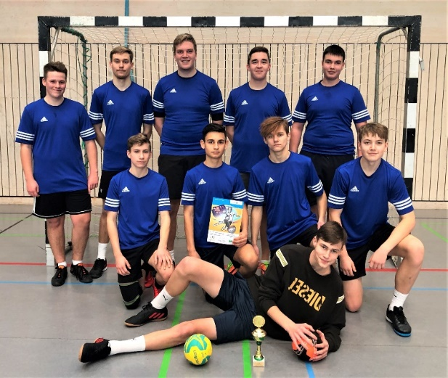
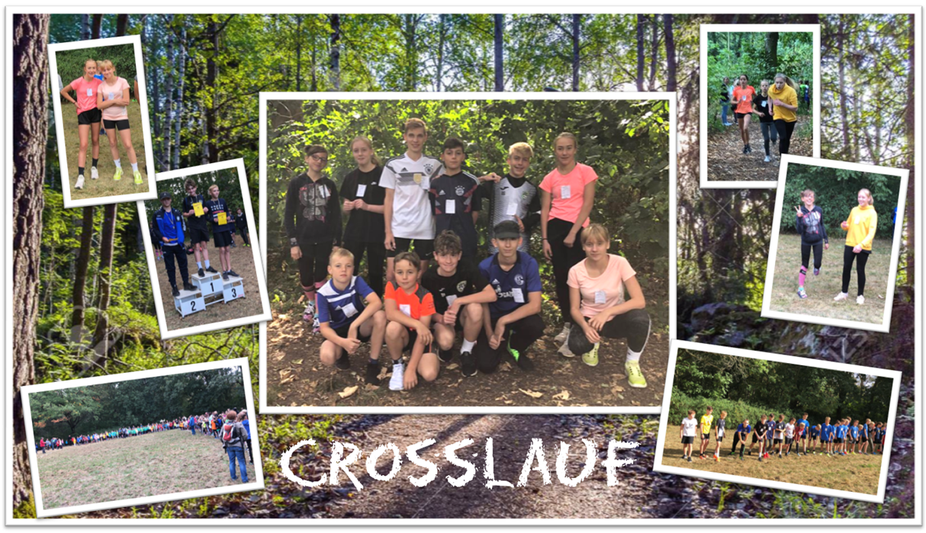
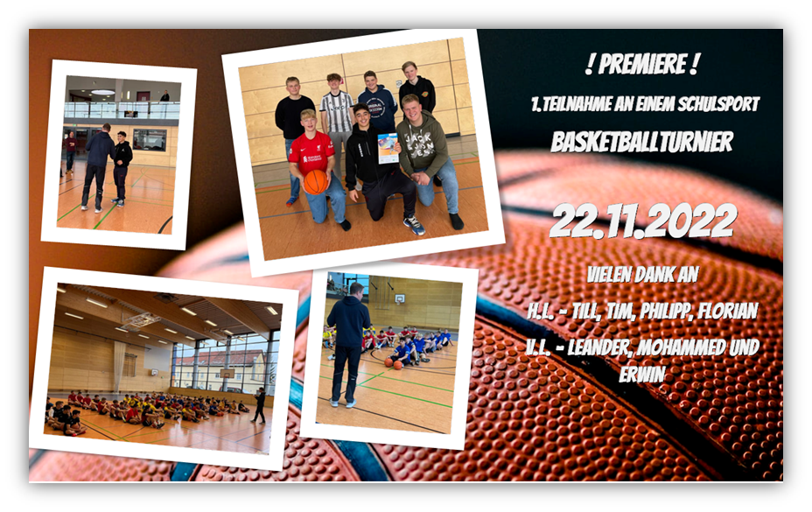
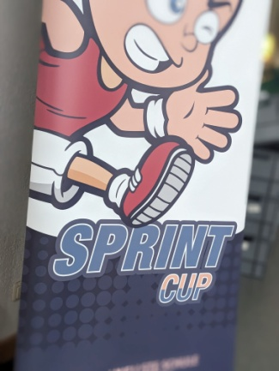
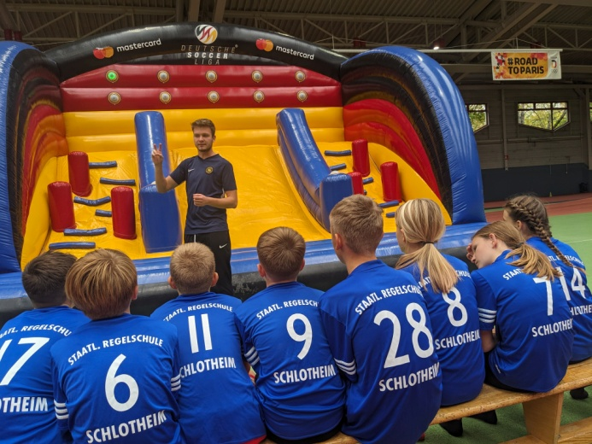
Sportwettkämpfe…

Slide 21
Aktivitäten / Projekte / Exkursionen & Tagesfahrten

Slide 22
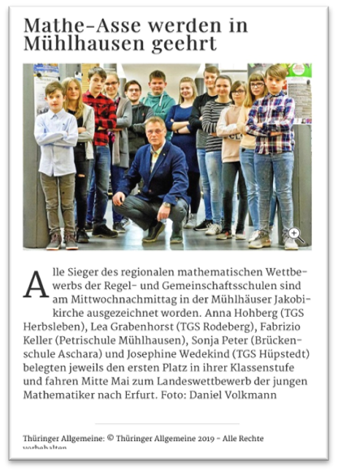
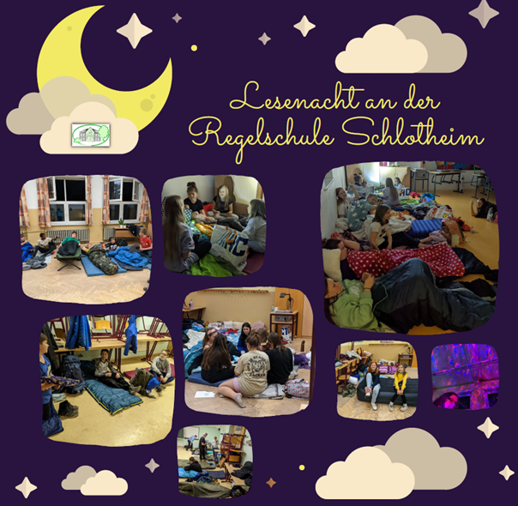
Aktivitäten / Projekte / Exkursionen A bis Z
Adventszauber
Aktionstage (Phi-Day, Tag des Buches, Tag des Sports…)
Geschichtsprojekte mit Exkursionen (Greußen, Erfurt, Eisenach, Weimar, Mühlhausen, Niederdorla)
Gesunde Ernährung
Känguruwettbewerb
Kinotag
Kunstprojekte (Töpfern, Graffiti, Seifenherstellung …)
Lesenacht
Medienbildung
Schwimmbadfest
Suchtprävention
Tag der offenen Tür
Weihnachtsfeiern

Slide 23
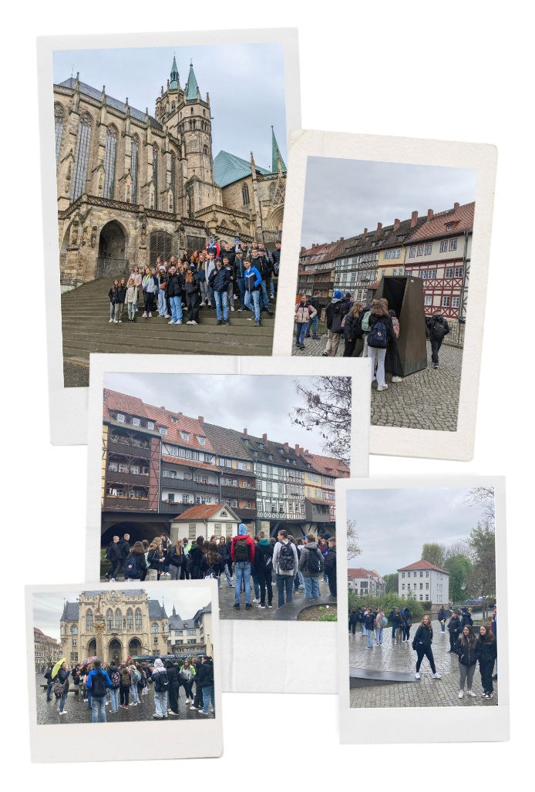
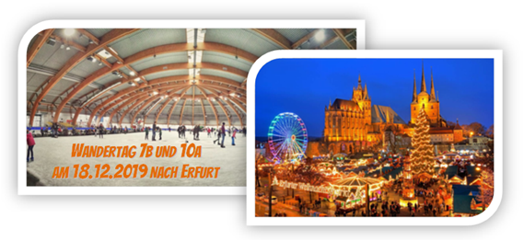
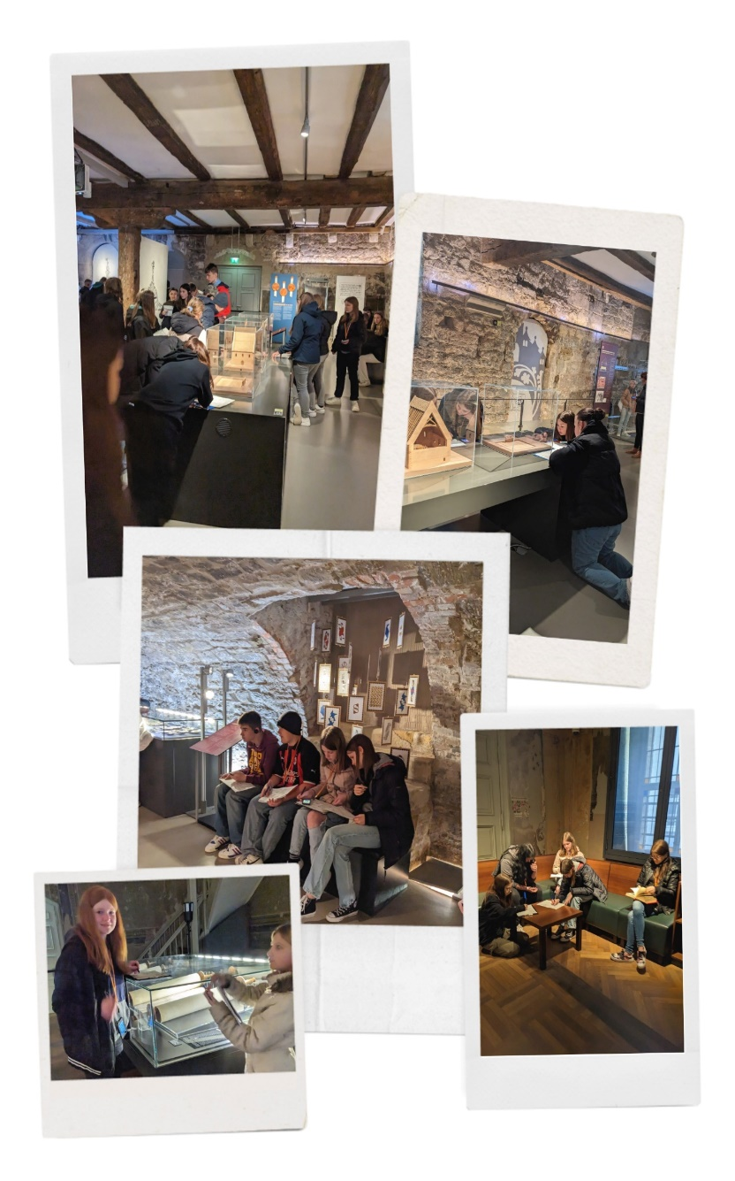
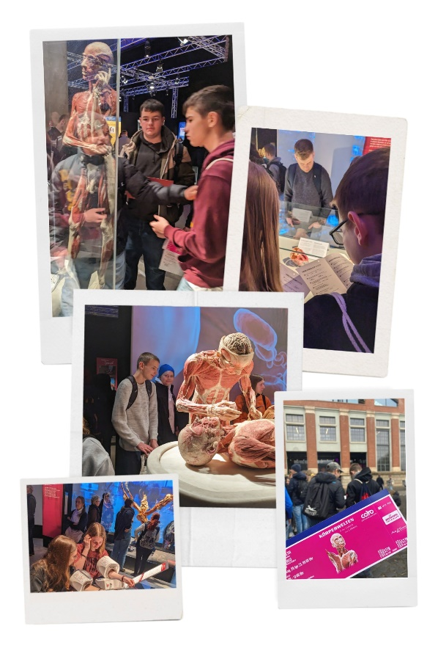
Tagesfahrt nach Erfurt…
Lernen am anderen Ort…

Slide 24
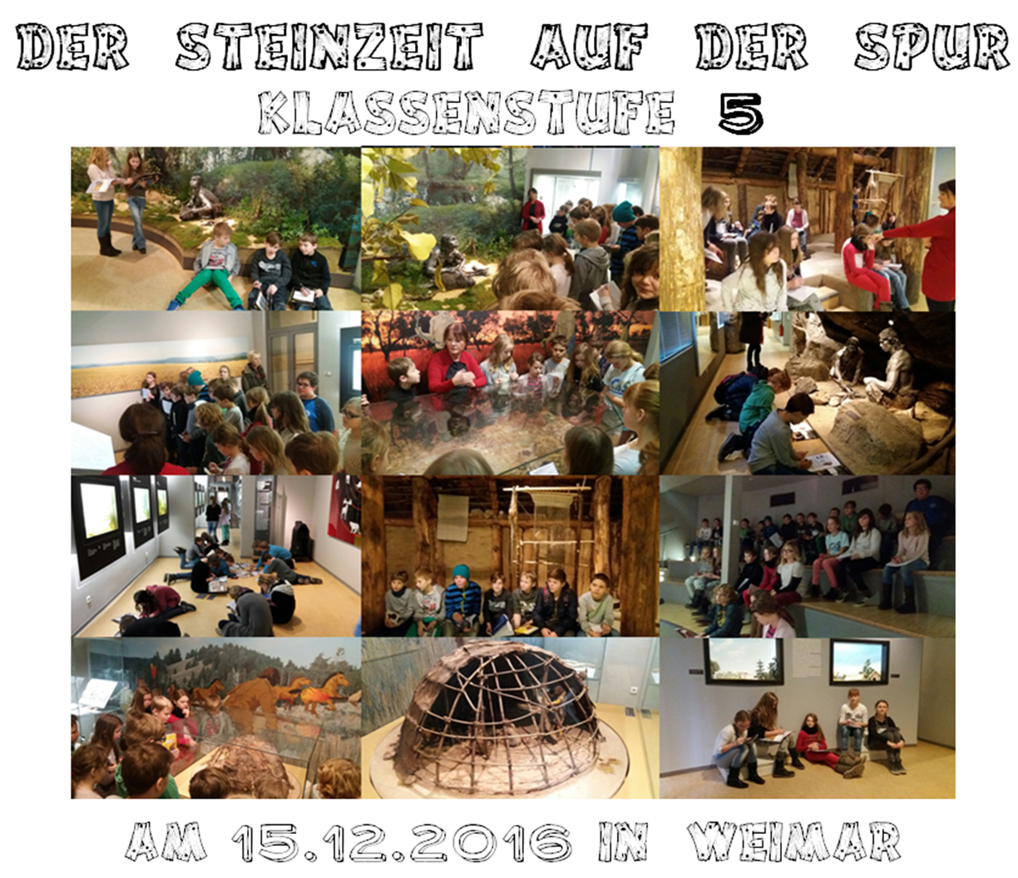
Tagesfahrt nach Weimar…
Lernen am anderen Ort…

Slide 25
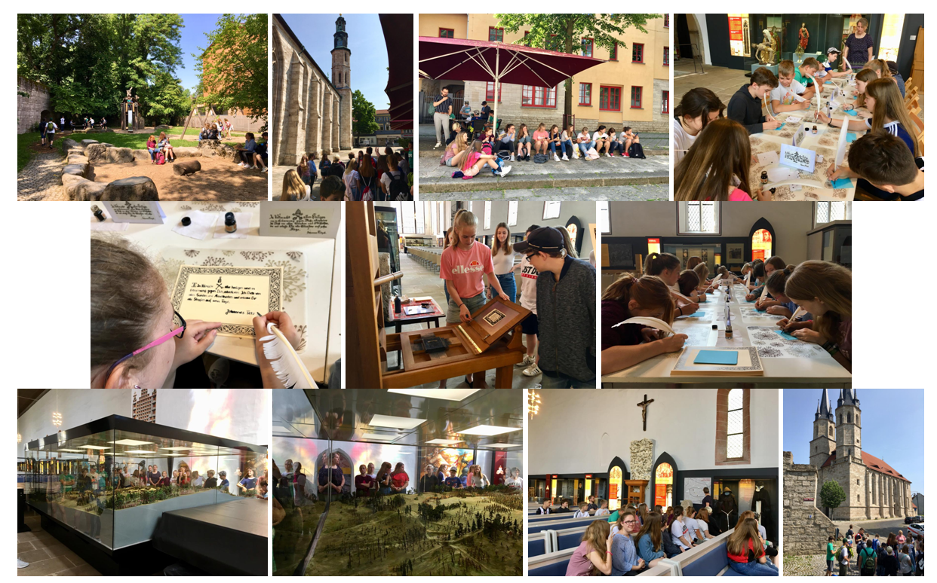
Lernen am anderen Ort…
Tagesfahrt nach Mühlhausen…

Slide 26
Lernen am anderen Ort…

Slide 27
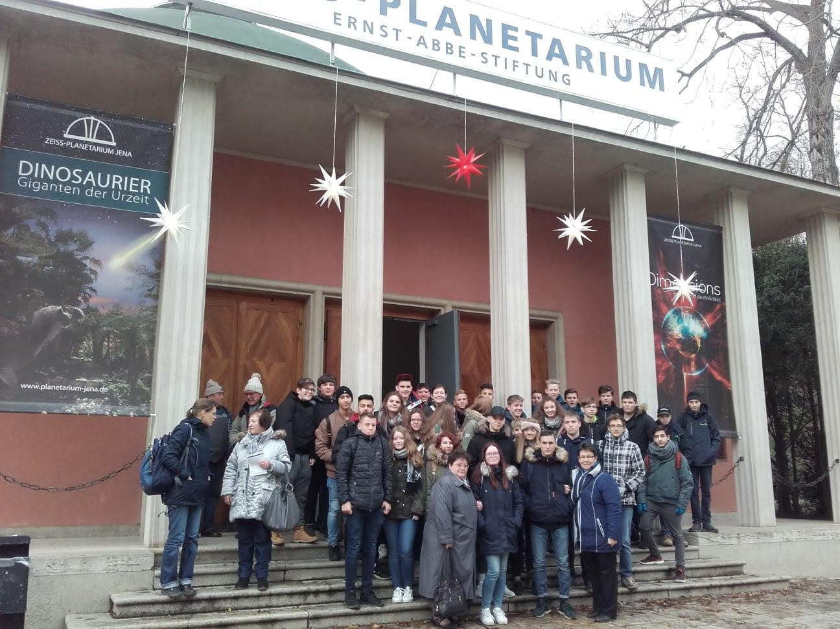
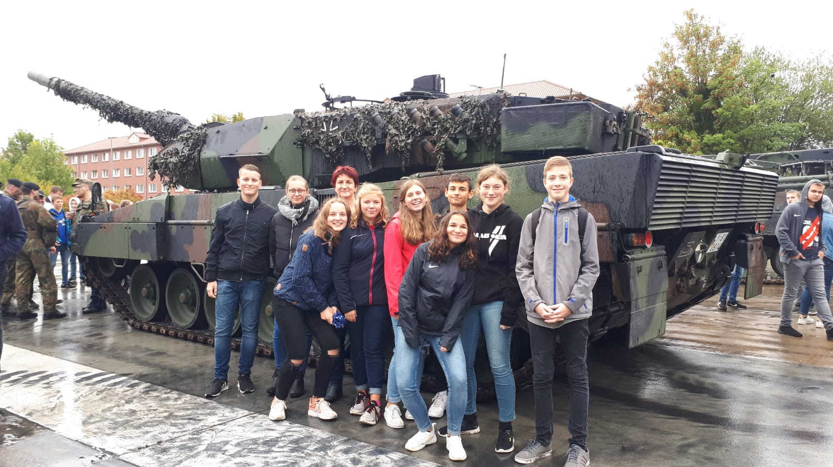
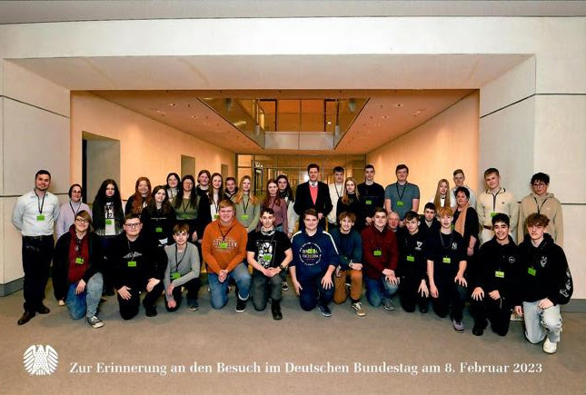
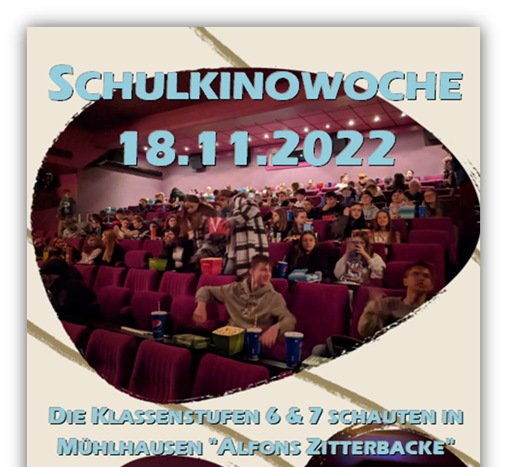
Lernen am anderen Ort…

Slide 28
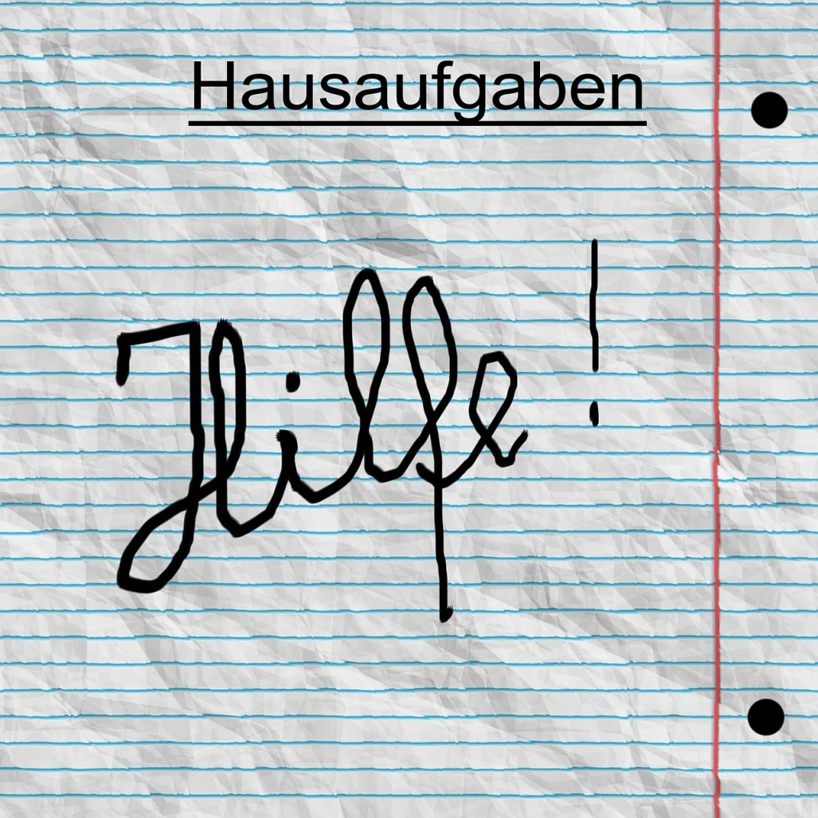
AG´S

Slide 29
Klassenfahrten

Slide 30
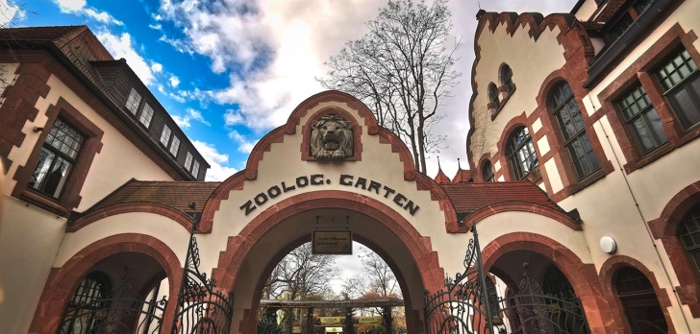
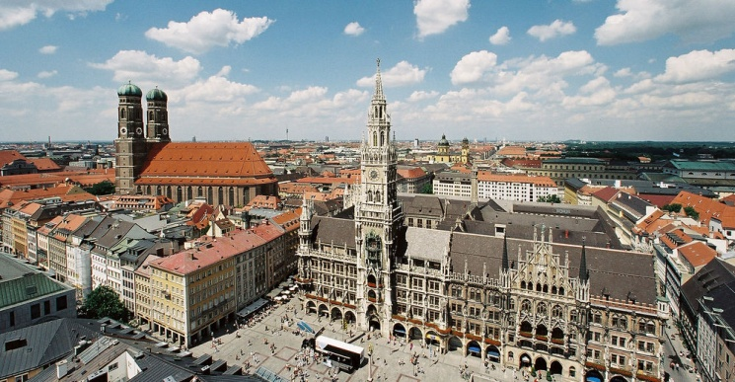
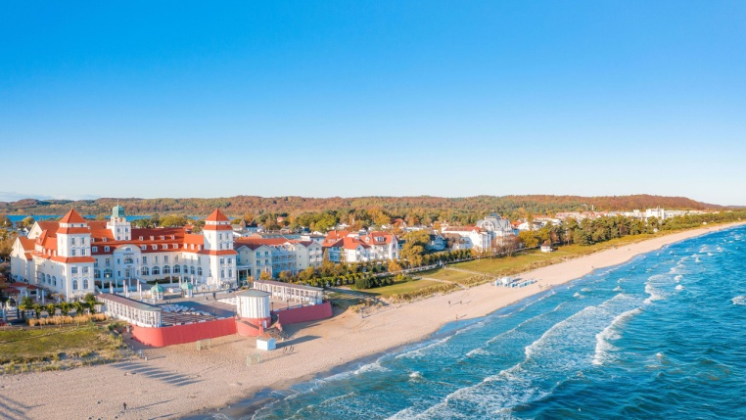
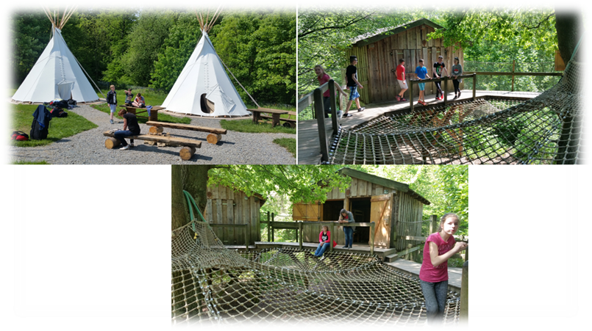
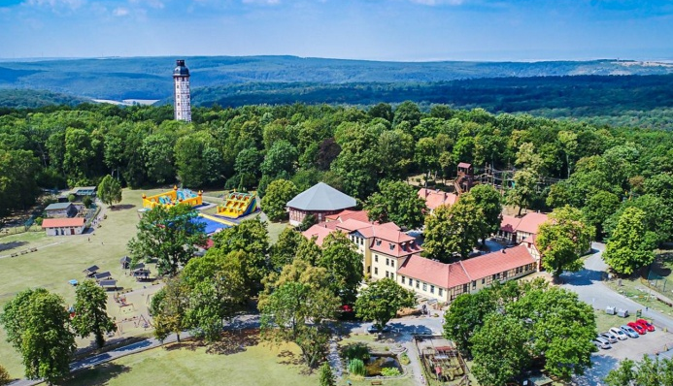
Hamburg
Leipzig
München
Rügen
Toskana
Possen
Urwald-
Life-
Camp

Slide 31
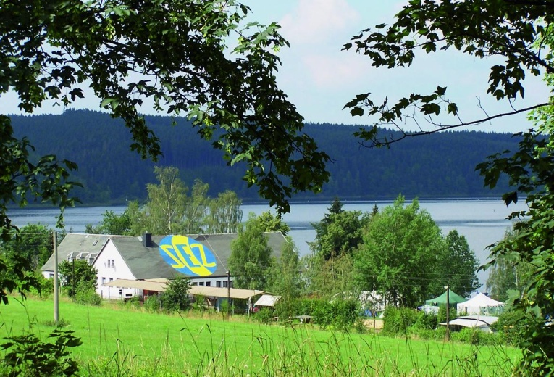
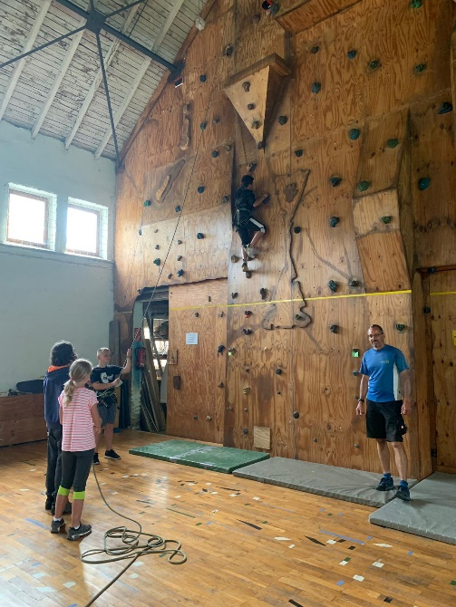
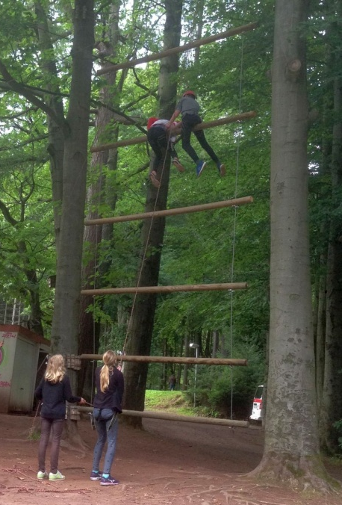
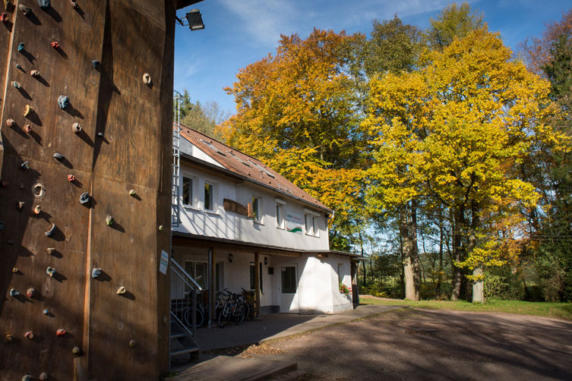
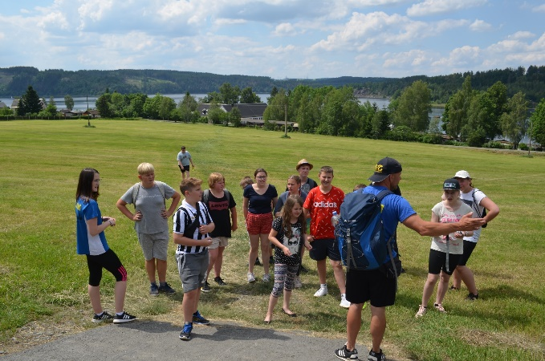
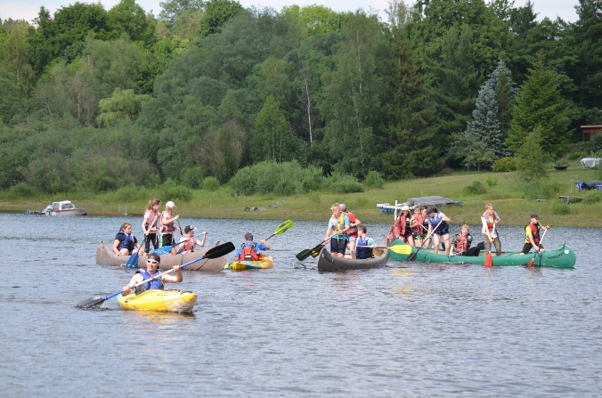
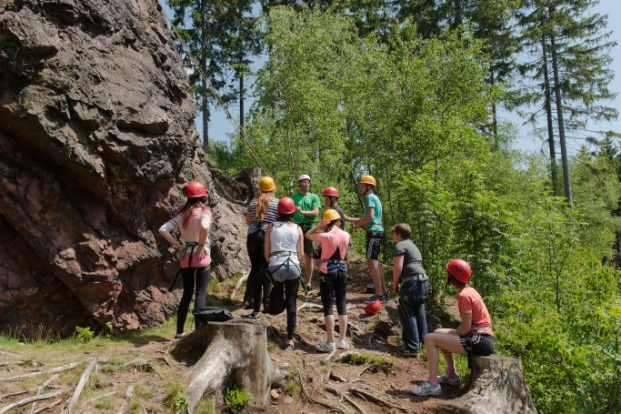
Sommerlager – Bleilochtalsperre/ Finsterbergen

Slide 32
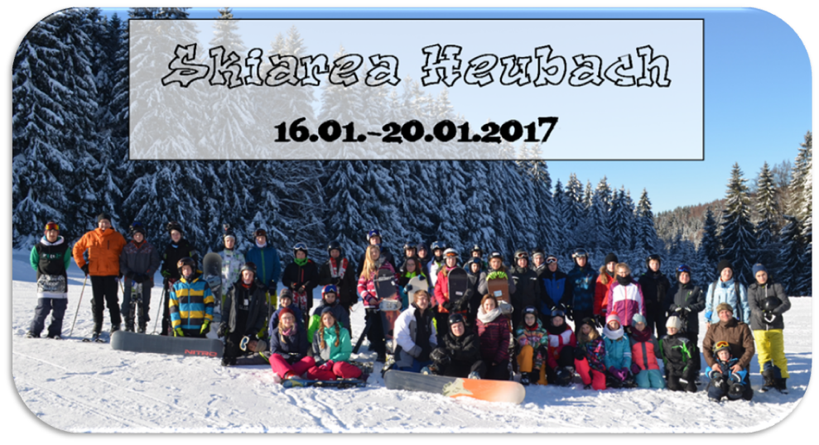
Winter- / Skilager ab Klasse 7

Slide 33
(Schul)Bildung in Thüringen…

Slide 35
Die (5) schwierige(n) Frage(n)…!!
Schätzt der Klassenlehrer die Leistungen meines Kindes als „gymnasialtauglich“ ein?
Erreicht mein Kind ohne größeren Lernaufwand überwiegend ‚gute‘ und ‚sehr gute‘ Leistungen?
Wenn Sie diese 5 Fragen NICHT eindeutig mit ‚Ja‘ beantworten können, sollte Ihr Kind zunächst unsere Schule besuchen. Der Wechsel an das Gymnasium ist nach der 5./6./10. Klasse noch möglich.
Bereitet meinem Kind die Schule / das Lernen sehr viel Freude?
Ist mein Kind selbstständig und belastbar?
Erledigt mein Kind seine Hausaufgaben überwiegend allein und in einer angemessener Zeit?

Slide 36
Schulflyer
Schulflyer
Schulflyer

